Slide 1

接口测试流程

Slide 2

目录
1
接口
2
接口测试流程

Slide 3

接口
Part.1

Slide 4
什么是接口
什么是接口？
接口主要用于外部系统与系统之间以及内部各个子系统之间的交互点，定义特定的交互点，然后通过这些交互点来，通过一些特殊的规则也就是协议，来进行数据之间的交互。

Slide 5
接口类型
常见的接口类型
GET型接口：用于获取信息，多用于查询数据，如列表查询功能，点击查询按钮就调用一个get接口，然后把信息返回出来
POST型接口：如注册、上传、发帖等功能，如用户在豆瓣网站对某本书进行收藏、写笔记、发表评论
put型接口：如用户在豆瓣网站修改对某本书的收藏、修改某篇笔记或修改评论
delete型接口：如用户在豆瓣网站取消对某本书的收藏、删除某篇笔记或删除评论

Slide 6
接口本质
接口的本质及其工作原理
接口你可以简单的理解他就是URL，工作原理就会说URL通过get或者post请求像服务器发送一些东西，然后得到一些相应的返回值，本质就是数据的传输与接收。

Slide 7
接口测试
接口测试是测试系统组件间接口的一种测试。接口测试主要用于检测外部系统与系统之间以及内部各个子系统之间的交互点。测试的重点是要检查数据的交换，传递和控制管理过程，以及系统间的相互逻辑依赖关系等

Slide 8
接口测试流程
Part.2

Slide 9
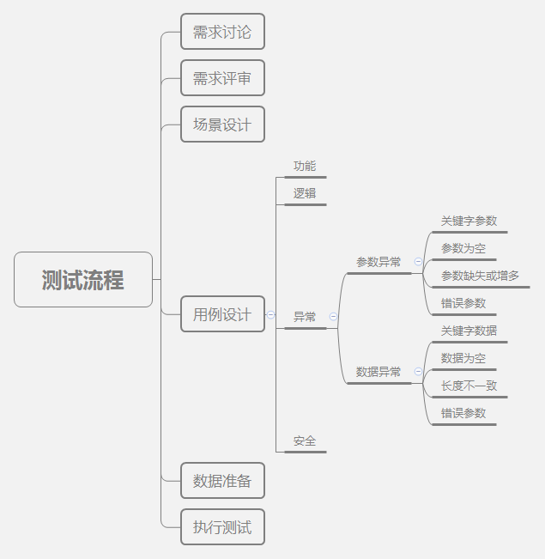
测试流程

Slide 10
1.接口说明
接口文档
2.请求方式（POST/GET）
3.调用URL（接口地址）
4.请求参数说明和返回参数说明
实例：https://www.idataapi.cn/product/detail/157

Slide 11
文档分析
1.理解接口参数，熟悉接口参数的输入要求、输入值范围、必填项等；
2.理解接口输出，熟悉返回json的结构构成、返回值类别、返回值范围、返回data的不同类型等
3.理解接口的逻辑、接口的业务关联，熟悉技术方案中的接口相互关联、依赖的关系，接口与接口之间的数据传递等。
4.寻找测试点，根据输入(参数名、取值范围)、输出(参数名、返回值范围)、关联关系，进行测试点分析；

Slide 12
用例设计
1.是否满足前提条件
有些接口需要满足前置条件，才可成功获取数据
2.是否携带默认值参数
带默认值的参数都不填写、不传参，必填参数都填写正确且存在的“常规”值，其它不填写
3.业务规则、功能需求
这里根据实际情况，结合接口参数设计用例
4.参数是否必填
针对每个必填参数，设计参数值为空用例
5.参数之间是否存在关联
有些参数彼此之间存在相互制约的关系
6.参数数据类型限制
根据数据类型设计用例
6、参数数据类型自身的数据范围值限制
针对所有参数，设计每个参数的参数值在数据范围内为最大值

Slide 13
用例设计
在没有特殊要求的情况下，至少需要考虑以下内容：
1.业务功能覆盖是否完整
2.业务规则覆盖是否完整
3.参数验证是否达到要求
4.接口异常场景覆盖是否完整
如果接口需求还包含性能或者安全要求，还要对接口进行性能测试和安全测试，就需要考虑：性能指标是否满足要求、安全指标是否满足要求

Slide 14
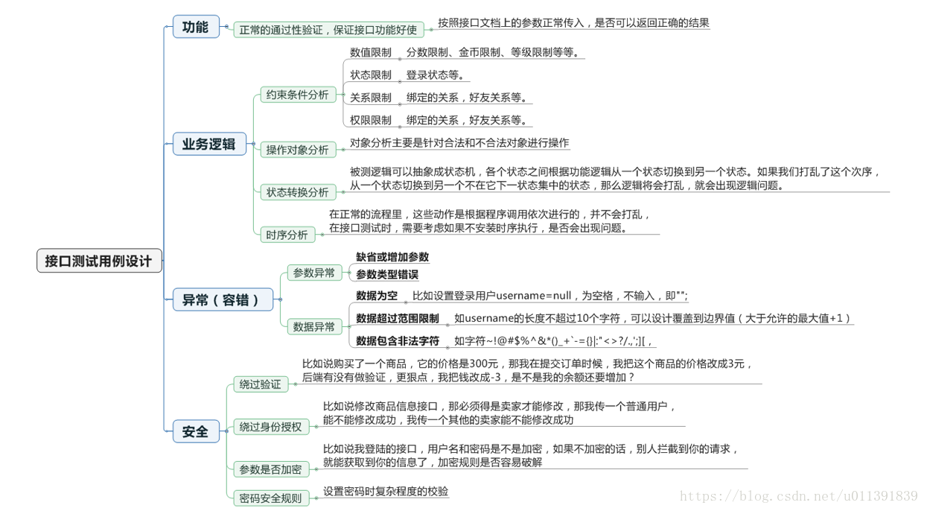
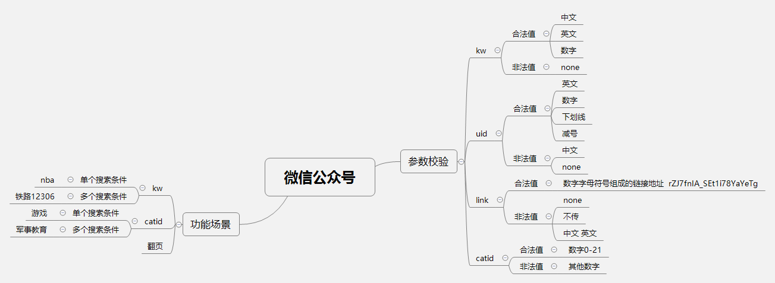
用例设计

Slide 15
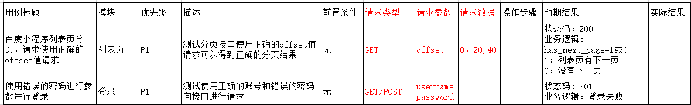
用例设计
用例模板

Slide 16
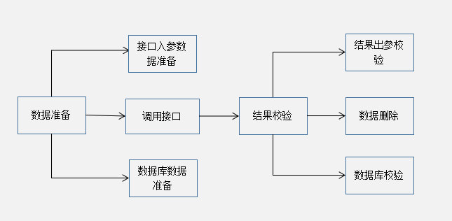
数据准备

Slide 17

测试实施
是将一个个测试用例用编程语言实现出来并运行通过。
在测试实现的过程中可能会发现测试设计不够完善，或者是因为需求的变更而导致需要增加新的测试用例。不管是因为什么原因，在实现测试的过程中，一旦发现有可以完善的地方就应该立刻记录下来，这样可以更有效地保证测试的完备性

Slide 18
测试报告
接口覆盖率是否达到要求
测试用例中对接口业务规则的验证是否完整
测试用例中是否覆盖接口之间的关联测试。
遗留的 bug 对系统的影响程度
测试用例与测试代码是否一致。
测试用例是否可持续回归。
添加文本

Slide 19
谢谢
Thank you

Slide 20
测试用例

